Slide 1
LIŠAJEVI
Prezentacija o lišajevima.

Slide 2
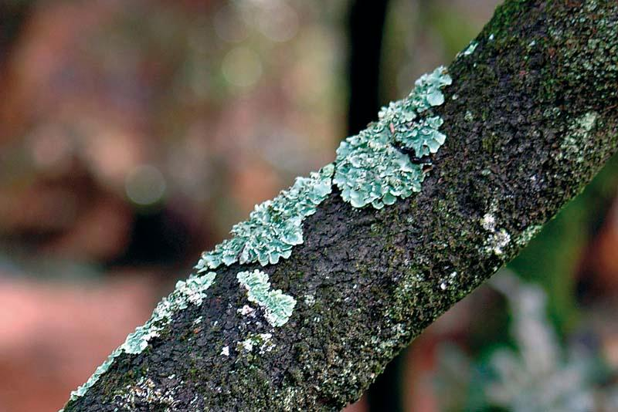
Šta su lišajevi?
Lišajevi su živi organizmi koji pripadaju u carstvo gljiva.

Slide 3
Građa talusa (telo lišaja)

Slide 4
Mikrobiont i fotobiont
1. FOTOBIONT-alga (zelena alga)
fotosinteza
2. MIKROBIONT-gljiva
mineralne materije
žive u simbiozi

Slide 5
Tipovi talusa:
1. KORAST-teško odvaja od podloge, ako to pokušamo, povredićemo talus. Jedan poznat primerak je plitičarka
2. LISTAST-lakše se odvaja od podloge. Jedan poznat primerak je plućnjak
3. ŽBUNAST-veoma lako se odvaja od podloge, najčešće visi sa grana i služi kao hrana životinjama. Jedan poznat primerak je gorovez

Slide 6
Značaj lišajeva
1. Služi kao hrana za ljude i životinje.
2. Služi za kozmetičke preparate.
3. Oni su i pioniri vegetacije.
4. Indikator čistoće staništa-ukoliko se broj smanji ili nestane znamo da je to tlo veoma zagađeno.

Slide 7
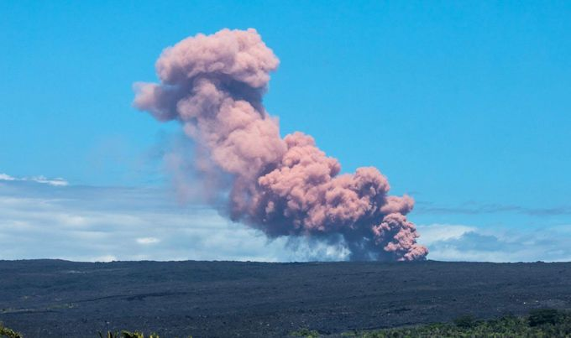
Šta znači „pioniri vegetacije“?
Pioniri vegetacije su organizmi koji nakon što se desi neka katastrofa(erupcija vulkana, cunami ili tornado)prvi dođu na to stanište

Slide 8
HVALA NA PAŽNJI

